Slide 1
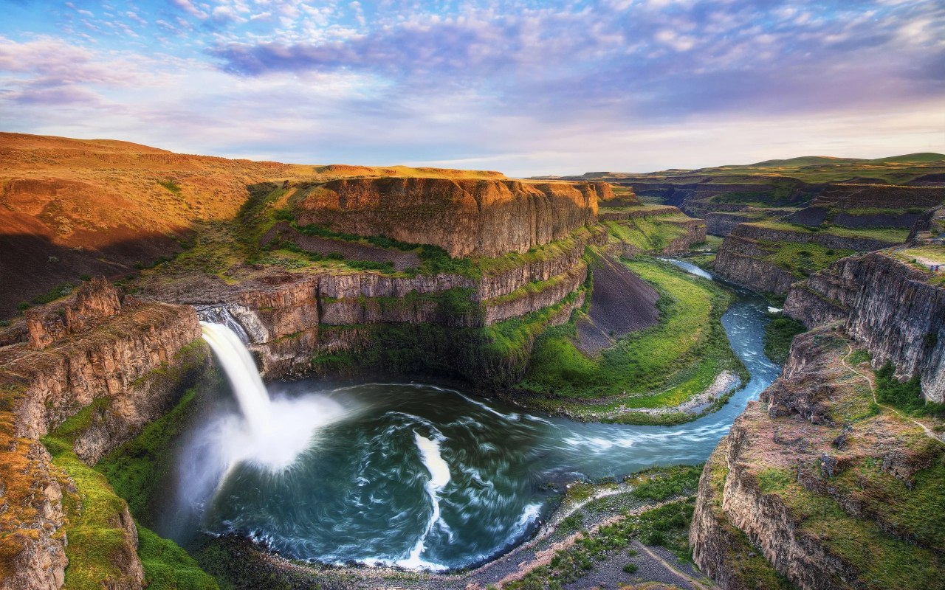
Tabiiy fanlar
2-sinf

Slide 2
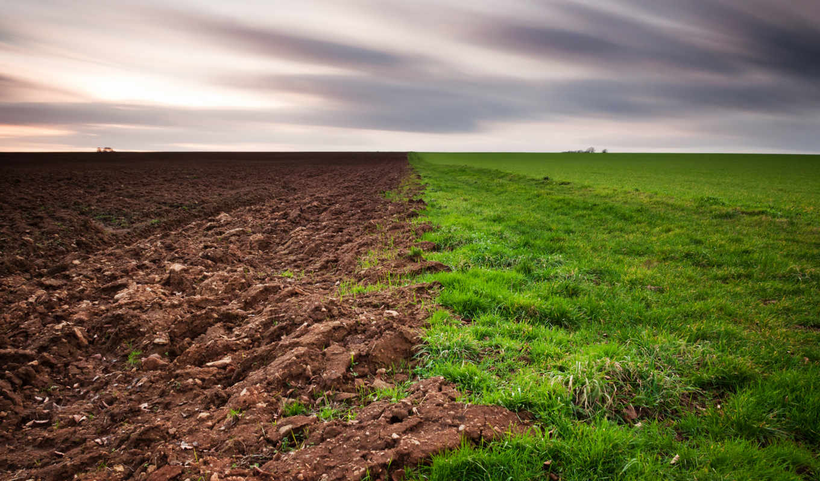
AMALIY MASHG‘ULOT
TOSH, QUM VA TUPROQNING
XUSUSIYATLARINI O‘RGANISH

Slide 3



Qizil kitob- yo‘qolib borayotgan yoki yo‘qolish xavfida bo‘lgan o‘simlik va hayvon turlarini qayd qiluvchi davlat hujjati.

Slide 4
Qumda yalangoyoq yugurganmisiz?
Tosh va qumning qanday
o‘xshash va farqli jihatlari
bor?

Slide 5
Cho‘llar asosan
qumliklardan
iborat bo‘ladi.
Toshlar tog‘li hududlarda keng tarqalgan.

Slide 6
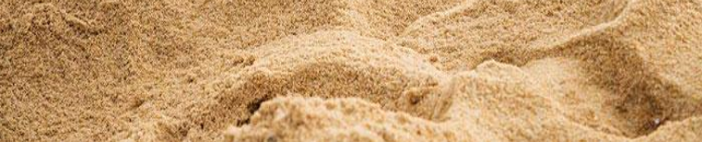
Tosh – qattiq, suvda erimaydigan
mustahkam tog‘ jinsi.
Qum – mayda zarrachalardan tashkil topgan, bir-biri bilan birikmaydigan tog‘ jinsi.
Tuproq – yer yuzasining unumdorlik xususiyatiga ega bo‘lgan ustki qatlami.

Slide 7
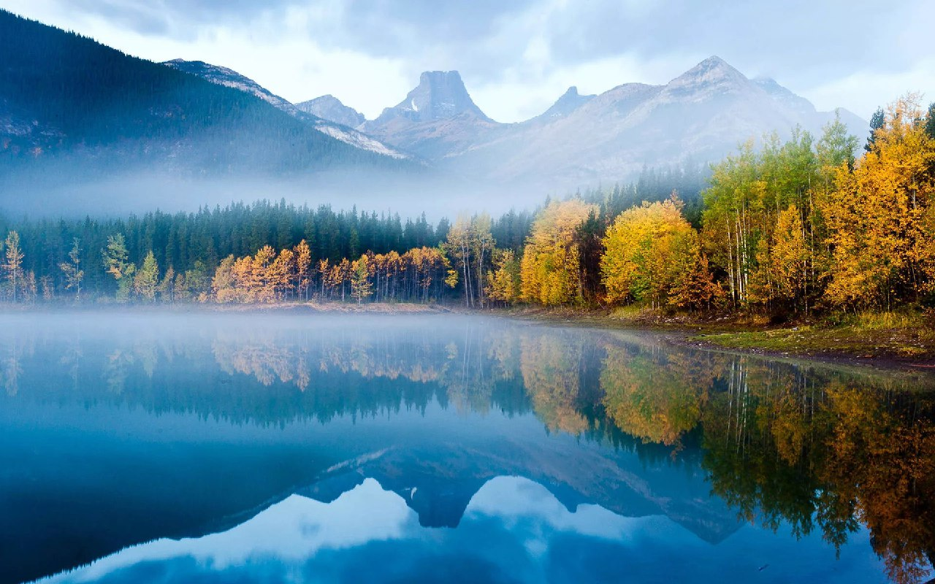
Bajarish tartibi:
Bizga kerak
1. Idishdagi tuproq, tosh va qumdan namuna olib, ehtiyotkorlik bilan likopchalarga to‘king.
2. Likopchalardagi tuproq va qum
zarralari, toshni lupa orqali
kuzating.
3. Likopchalardagi tosh, qum va
tuproqning ustiga suv quying.
4. Tuproq, qum va toshni qo‘lingizga oling.
Xulosa qiling.
Likopchalar
Suv
Lupa
Tuproq
Qum
Tosh

Slide 8

Tosh- qattiq jism. Yaxlit massa
yoki bo ‘lak – bo‘lak uchraydi, suv kor
qilmaydigan, qattiq, mo‘rt, tog‘ jinslarining
umumiy nomi. Uning bir qancha turlari bor.
ohak tosh, marmar tosh, chaqmoq tosh,
xarsang tosh, qayroq tosh kabilar.

Slide 9
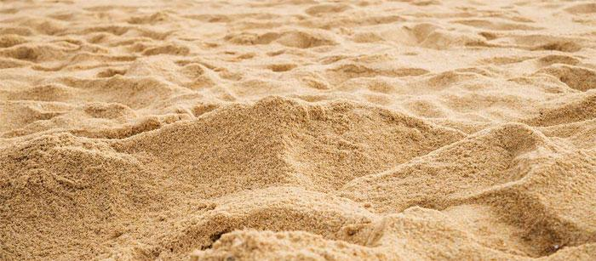
Qum- bir-biri bilan birlashmaydigan, mayda
zarrachalardan tashkil topgan cho‘kindi tog ‘
jinsi. Dumaloq va qirrali zarrachalardan tarkib
topgan.

Slide 10
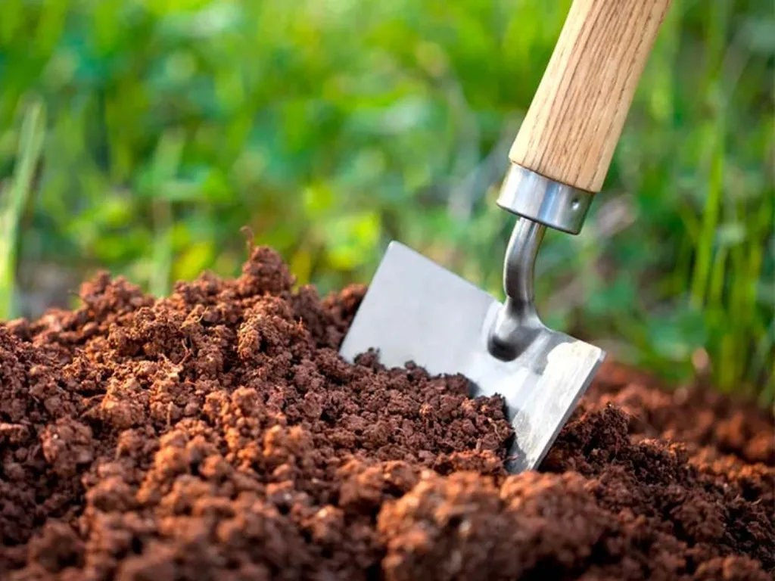
Tuproq-

Slide 11
Tuproq, qum va toshning qaysi biri
suvni yaxshi o‘tkazadi?
Nega bino va inshootlar qurishda
toshlardan ko‘p foydalaniladi?

Slide 12
E’tiboringiz uchun
rahmat!

